Slide 1
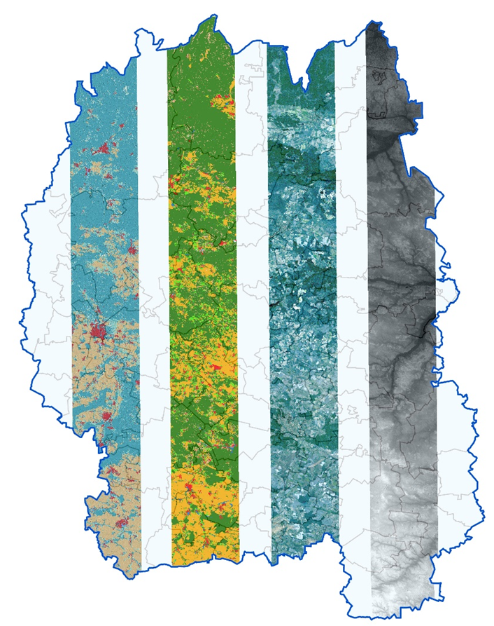
Методичні підходи до проведення моніторингу землекористування громади
ПОЛІСЬкИЙ НАЦІОНАЛЬНИЙ УНІВЕРСИТЕТ
Навчально-науковий центр
космічних та геоінформаційних технологій
Пивовар П.В., к.е.н., доцент
Топольницький П.П., к.т.н., доцент

Slide 2
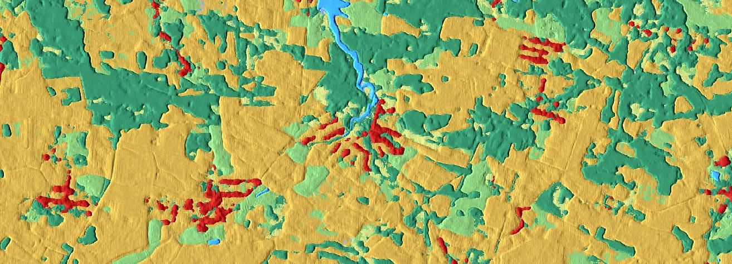
Моніторинг землекористування громади
це процес систематичного збору даних, спостереження та аналізу використання земельних ресурсів громади з метою забезпечення екологічного контролю, ефективного використання земельних ресурсів та сприяння наповненню місцевих бюджетів. Включає в себе виявлення незаконного використання землі, контролю здійснення транзакцій із земельними ділянками, забезпечення збереження природних ресурсів та планування розвитку на основі сталого використання земель.

Slide 3
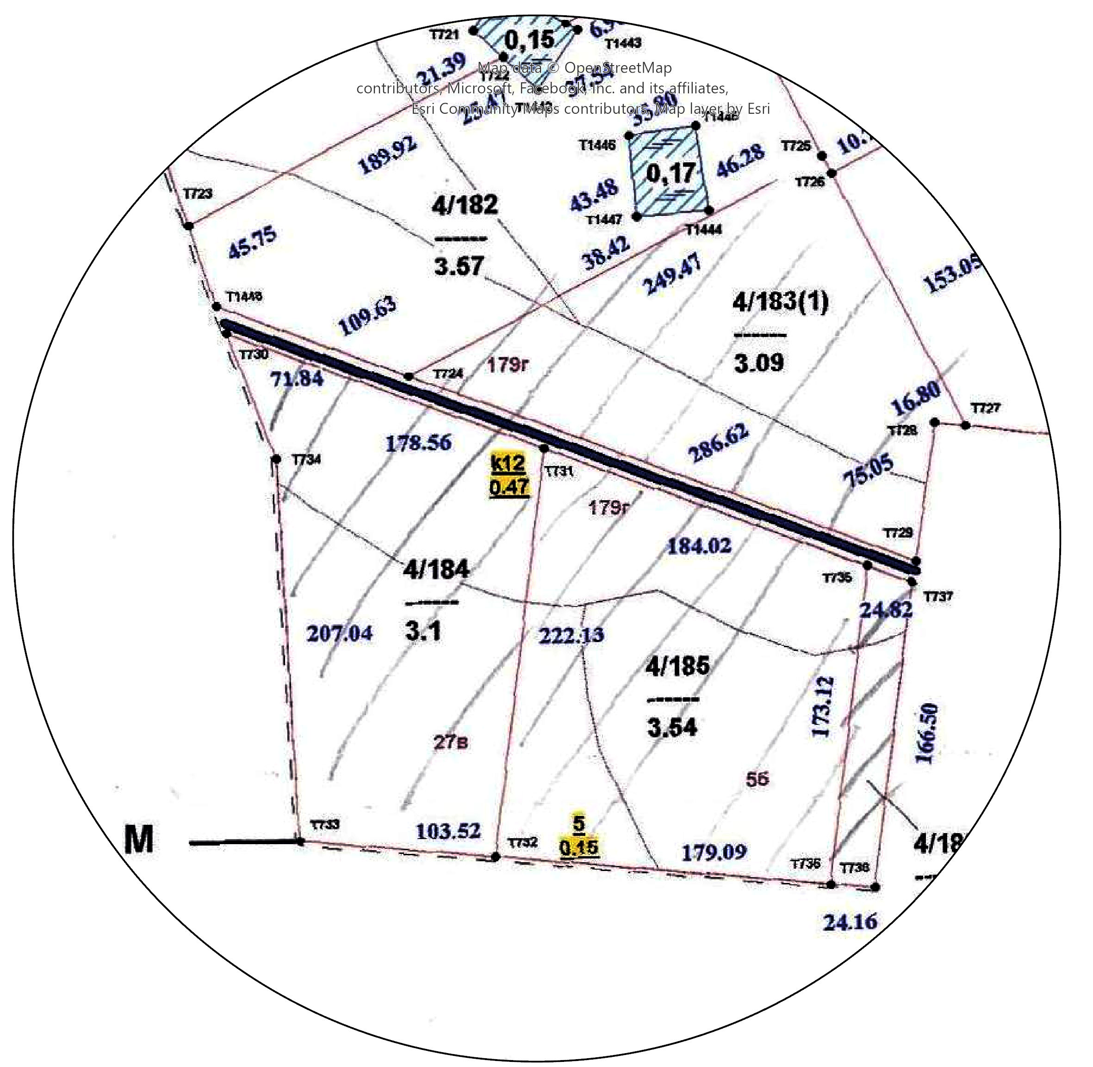
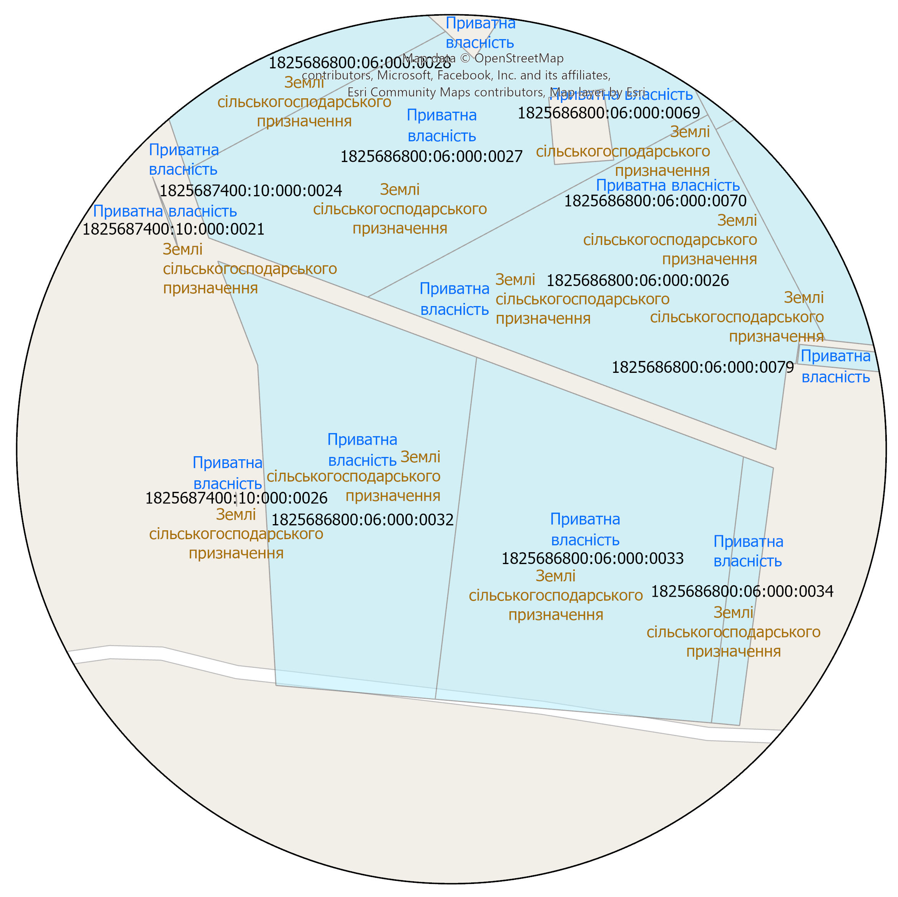
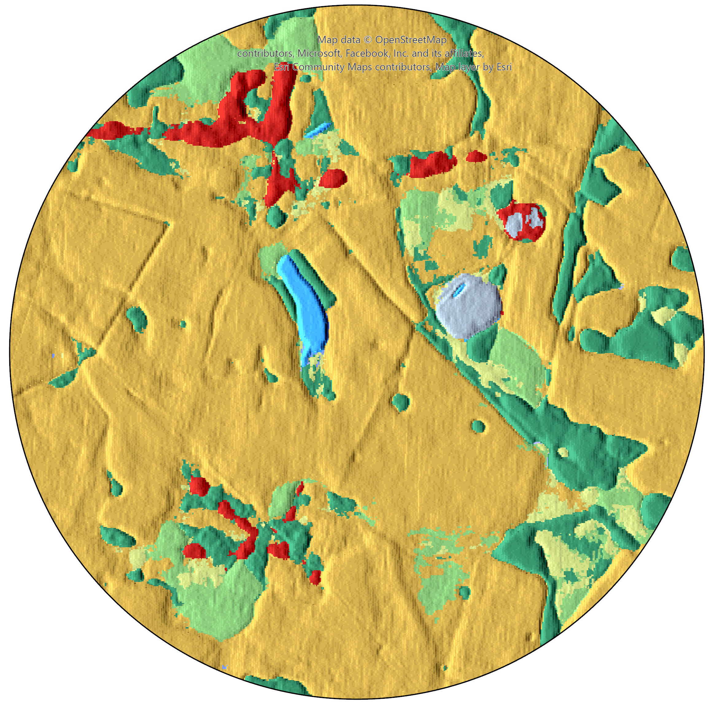
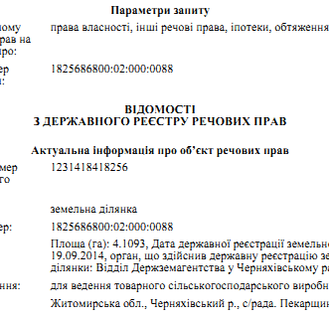
Інформація про земний покрив території регіону
Карта розпаювання колективного господарства
Відкриті дані земельного кадастру України
Інформація із Державного реєстру речових прав
проект землеустрою території господарювання колективного господарства, на основі якого були виділені земельні паї працівникам колишніх колективних господарств
Кадастровий номер
площа
власність
використання
призначення
категорія
адреса
нормативна грошова оцінка
Вид права (оренда, емфітевзис тощо
Дата заключення договору
Термін
Орендар
Додаткові умови договору оренди
Продукт «Dynamic World V1» дає можливість отримати інформацію для дев’яти класів земного покриву (вода, заліснені території, трав’янисті ценози, затоплена рослинність, культивовані угіддя, чагарники, забудована територія, гола земля.

Slide 4
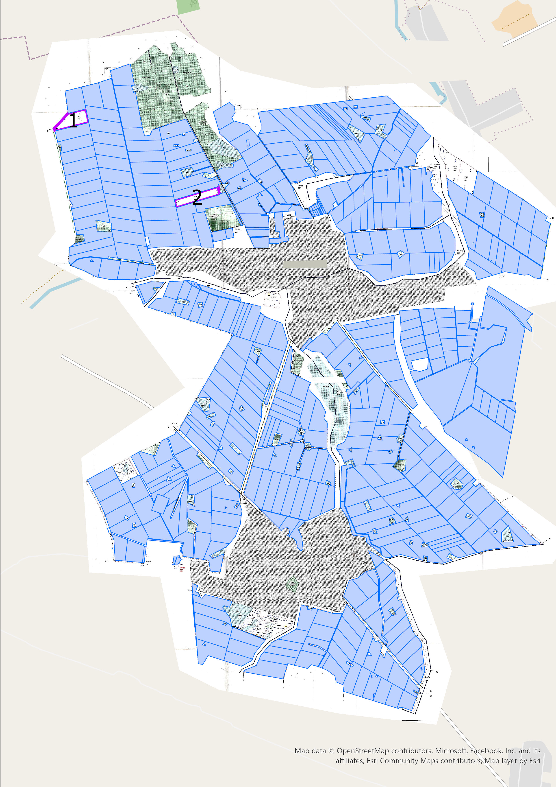
1. Невитребувані паї
Карта розпаювання колективного господарства
+
Відкриті дані земельного кадастру України
=
Номер ділянки | Площа ділянки, га | Coord_centr_X, m | Coord_centr_Y, m
1 | 4,21 | ….27.724 | ….998.703
2 | 3,96 | ….831.316 | ….750.292

Slide 5
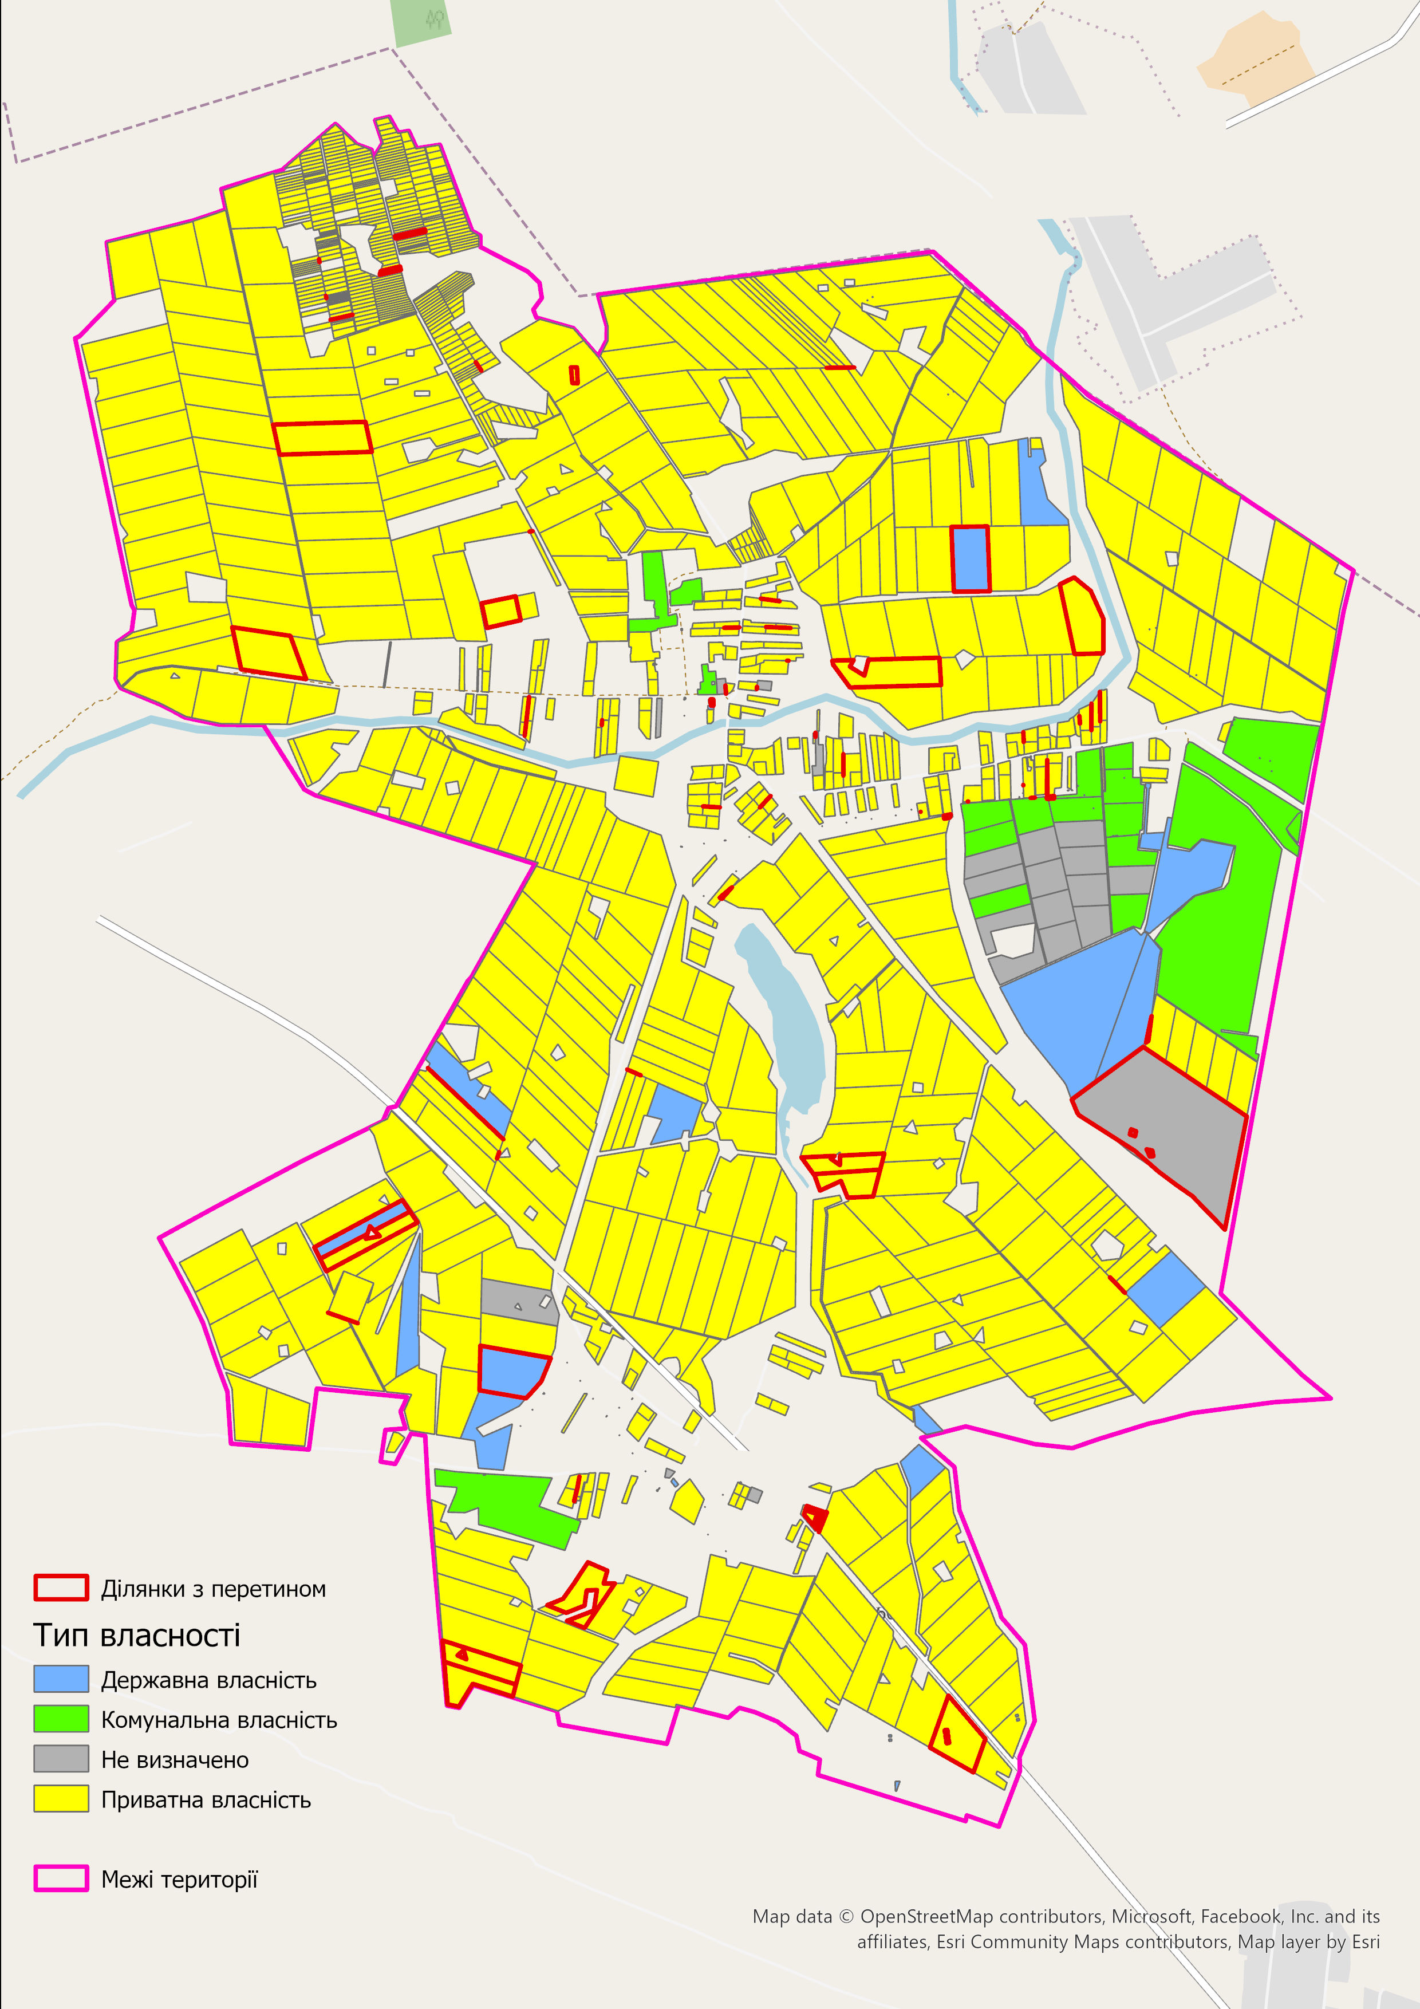
2. помилки, допущені у відомостях Державного земельного кадастру
Відкриті дані земельного кадастру України
+
Інструмент «Перетин»
=
Проблема | Кількість
Дублювання | 20
Накладання, пересікання | 4
Часткове пересікання | 14

Slide 6
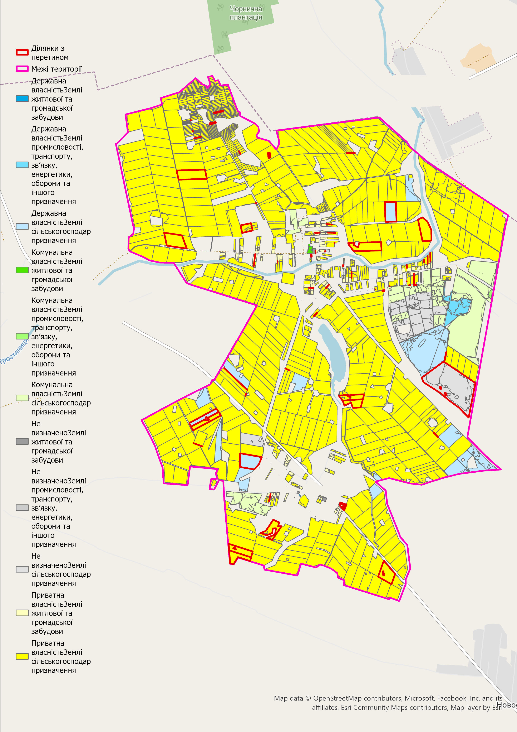
3. Інформація про фактичне використання земельних ділянок
Відкриті дані земельного кадастру України
+
Інструмент «Формат полігонального символу»
=
 | Землі промисловості, транспорту, зв’язку, енергетики, оборони та іншого призначення |  | Землі житлової та громадської забудови |  | Землі сільськогосподарського призначення |  | Разом
 | Кількість | Площа, га | Кількість | Площа, га | Кількість | Площа, га | Кількість | Площа, га
Державна власність | 2 | 7,97 | 2 | 0,14 | 26 | 105,50 | 30 | 113,61
Комунальна власність | 48 | 0,44 | 2 | 0,68 | 19 | 82,60 | 69 | 83,72
Приватна власність |  |  | 84 | 21,09 | 908 | 1472,41 | 992 | 1493,5
Не визначено | 1 | 0,01 | 3 | 0,57 | 18 | 56,04 | 22 | 56,62
Разом | 51 | 8,42 | 91 | 22,48 | 971 | 1716,55 | 1113 | 1747,45

Slide 7
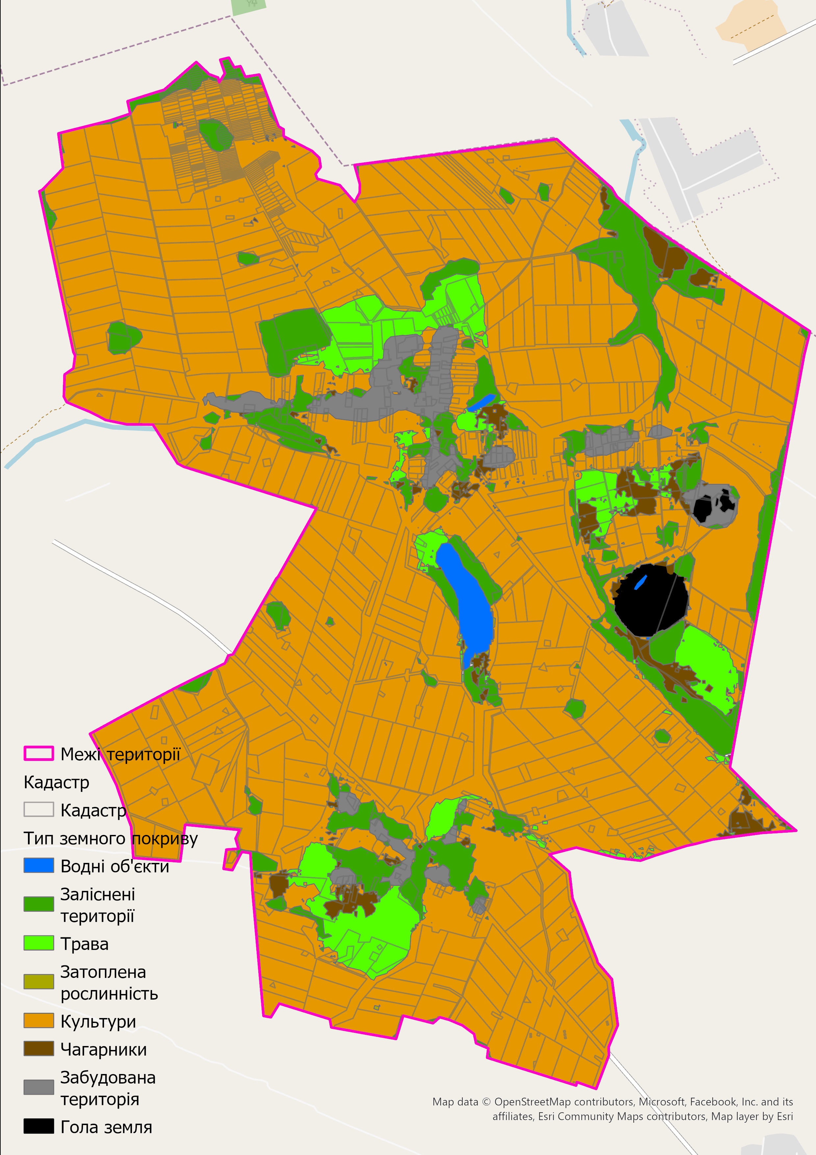
4. Ділянки, які потрібують уточнення по формі власності
Відкриті дані земельного кадастру України
+
Інформація про земний покрив території регіону
=
Назва території | Землі промисловості, транспорту, зв’язку, енергетики, оборони та іншого призначення, га | Землі житлової та громадської забудови, га | Землі сільськогосподарського призначення, га | Всього
Вода |  |  | 0,46 | 0,46
Заліснені території | 0,81 | 2,69 | 71,36 | 74,86
Трава |  | 0,09 | 81,57 | 81,66
Затоплена рослинність |  |  | 0,1 | 0,1
Культивовані угіддя | 1,82 | 5,26 | 1415,64 | 1422,72
Чагарники | 0,16 | 0,41 | 33,44 | 34,01
Забудована територія | 3,01 | 14,02 | 10,86 | 27,89
Гола земля | 2,55 |  | 17,92 | 20,47
Всього | 8,35 | 22,47 | 1631,36 | 1662,18

Slide 8
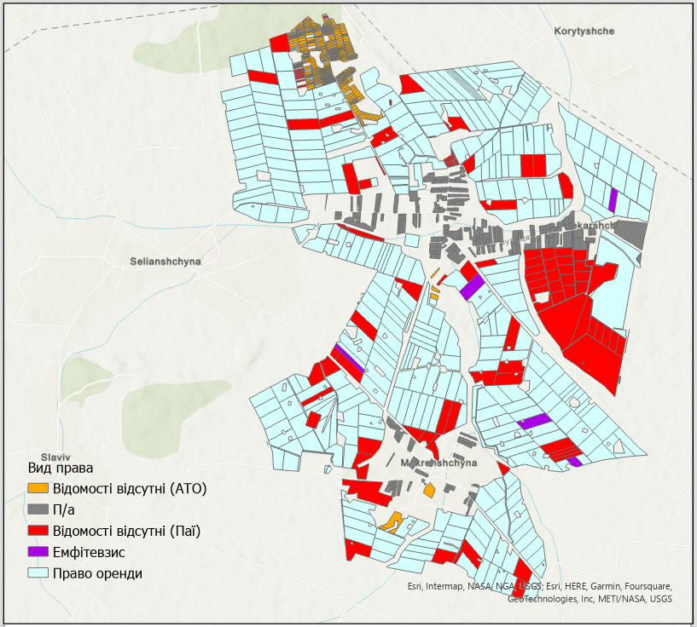
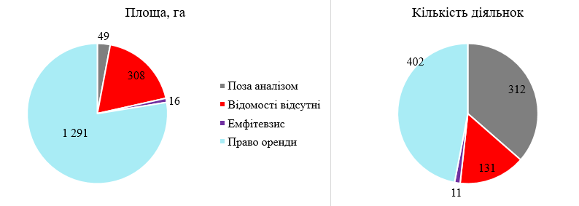
5. Інформація про наявність договору оренди на земельні ділянки
Відкриті дані земельного кадастру України
+
Інформація із Державного реєстру речових прав
=

Slide 9
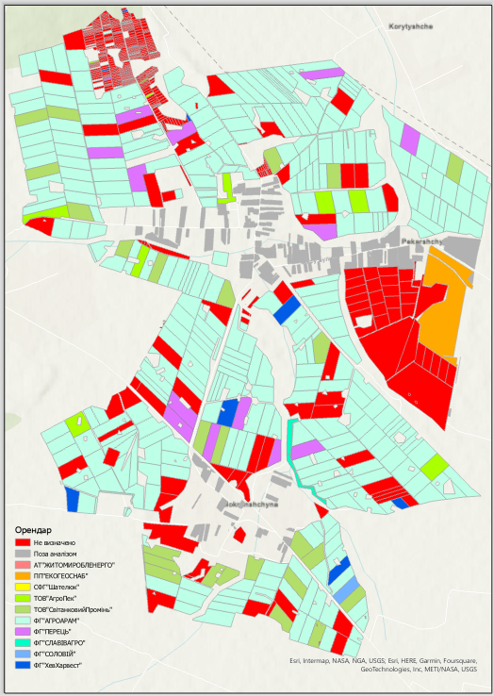
6. Інформація про орендарів
Відкриті дані земельного кадастру України
+
Інформація про земний покрив території регіону
=
Орендар | Площа, га | %
Не визначено | 479 | 26.70
Орендар 1 | 0.0012 | 0.00
Орендар 2 | 38.469 | 2.14
Орендар 3 | 5.8667 | 0.33
Орендар 4 | 27.7838 | 1.55
Орендар 5 | 96.8807 | 5.40
Орендар 6 | 1054.84 | 58.81
Орендар 7 | 54.9337 | 3.06
Орендар 8 | 15.1588 | 0.85
Орендар 9 | 3.7324 | 0.21
Орендар 10 | 17.0499 | 0.95

Slide 10
ВИхідні дані
Вихідні дані:
Карта 1. Географічне розташування об’єкту дослідження з додаванням інформації з Кадастру
Карта 2. Інформація про розпаювання КСП «Зоря»
Карта 3. Інформація про розподіл земельних ділянок за типом власності
Карта 4. Інформація про розподіл земельних ділянок за цільовим призначенням земельних ділянок
Карта 5. Інформація про земний покрив (на основі даних Sentinel-2)
Карта 6. Інформація про наявність речових прав на нерухоме майно
Карта 7. Інформація про автоматичне продовження договорів оренди
Карта 8. Інформація про пролонгацію договорів оренди
Карта 9. Інформація про наявність в договорі оренди права на суборенду
Карта 10. Інформація про орендарів земельних ділянок
Результати аудиту:
Невитребувані паї – 2 ділянки (Карта 2).
Ділянки в яких дублюються, перетинаються або накладаються межі – 38 ділянок (Додаток 1).
Ділянки, які потрібують уточнення по формі власності – 22 ділянки (Додаток 2).
Ділянки (паї) з кадастровими номерами, відомості про які відсутні в Державному Реєстрі – 131 ділянка (Додаток 3А), потребують уточнення – 312 ділянок (Додаток 3Б).

Slide 11
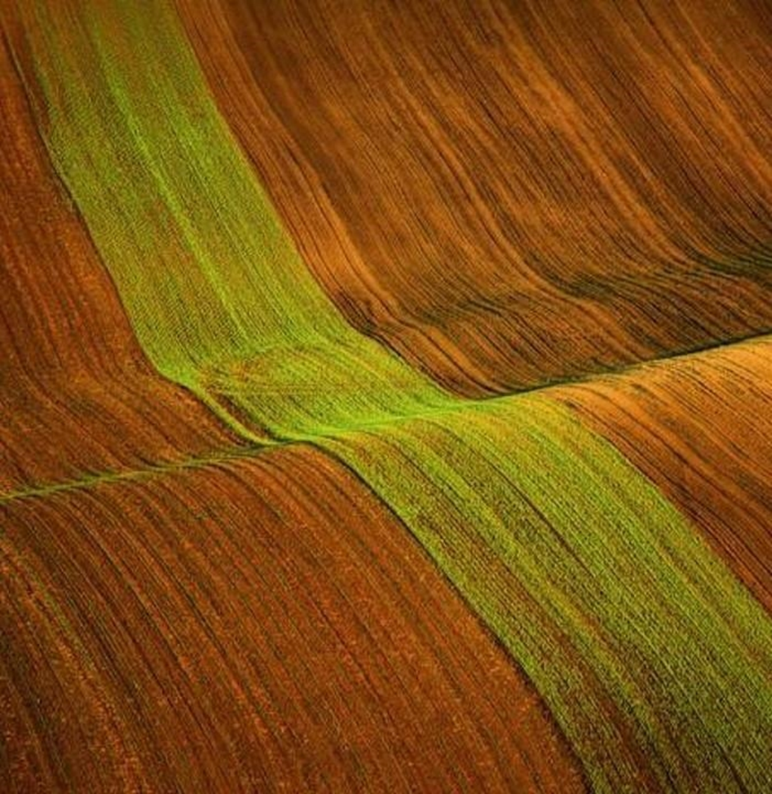
Подальші кроки
Підготовка кейсу земельного моніторингу на рівні окремої територіальної громади із оцінкою ефективності
1
Розробка методичних рекомендацій із проведення моніторингу землекористування громади ​
2
Навчання спеціалістів місцевих органів влади​
(територіальних громад)
3
Імплементація методології в навчальний процес (спеціальності: Національна безпека, Публічне управління)
4

Slide 12
Проблеми!!!
Якість кадастрових даних
Якість Карт розпаювання
Додаткові вміння та навички по обробці інформації із Державного реєстру
Наявність в громадах програмного забезпечення
Бажання громад проводити такий моніторинг!!!

Slide 13
Дякую за увагу
Контакти
Пивовар Петро Вікторович,
Керівник навчально-наукового центру космічних та геоінформаційних технологій
symon-pyvovar@ukr.net
Адреса
бульвар Старий, 7, Житомир, Житомирська область, 10008

